Slide 1
Лазерная сварка
Выполнил студент группы ТСП-22 Ермаков Александр.

Slide 2
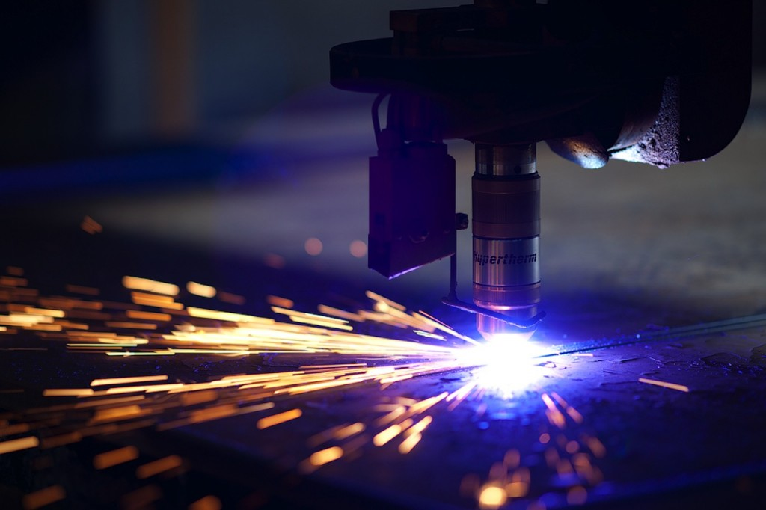
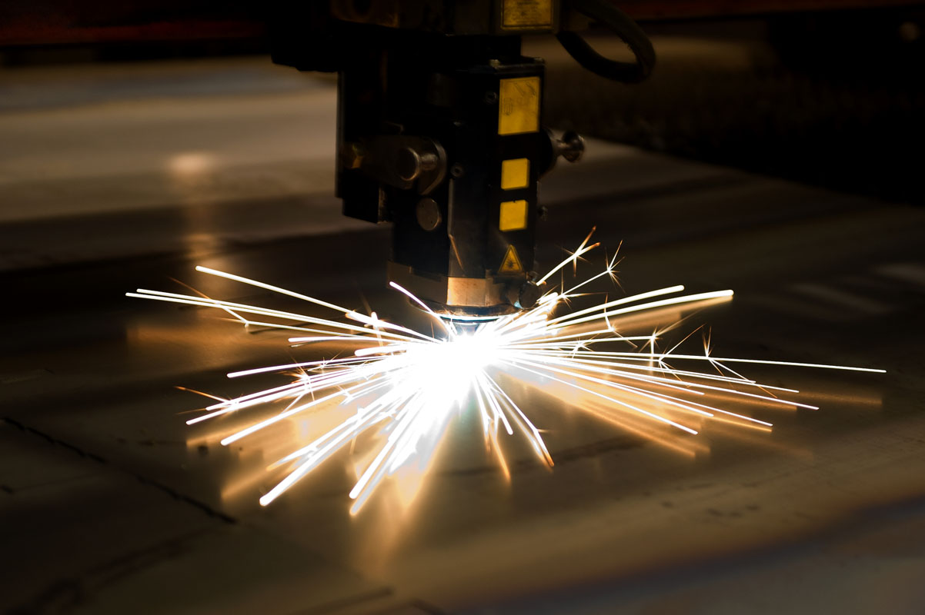
Введение.
Лазерная сварка является инновационным методом обработки металлов. Суть этого метода в том, что в качестве энергетического источника используется луч лазера. Такая технология имеет очень широкую сферу применения, так как обладает множеством преимуществ. Она может быть использована при работе с одинаковыми и разными металлами, активно применяется в электронной технике и радиоэлектронике.

Slide 3
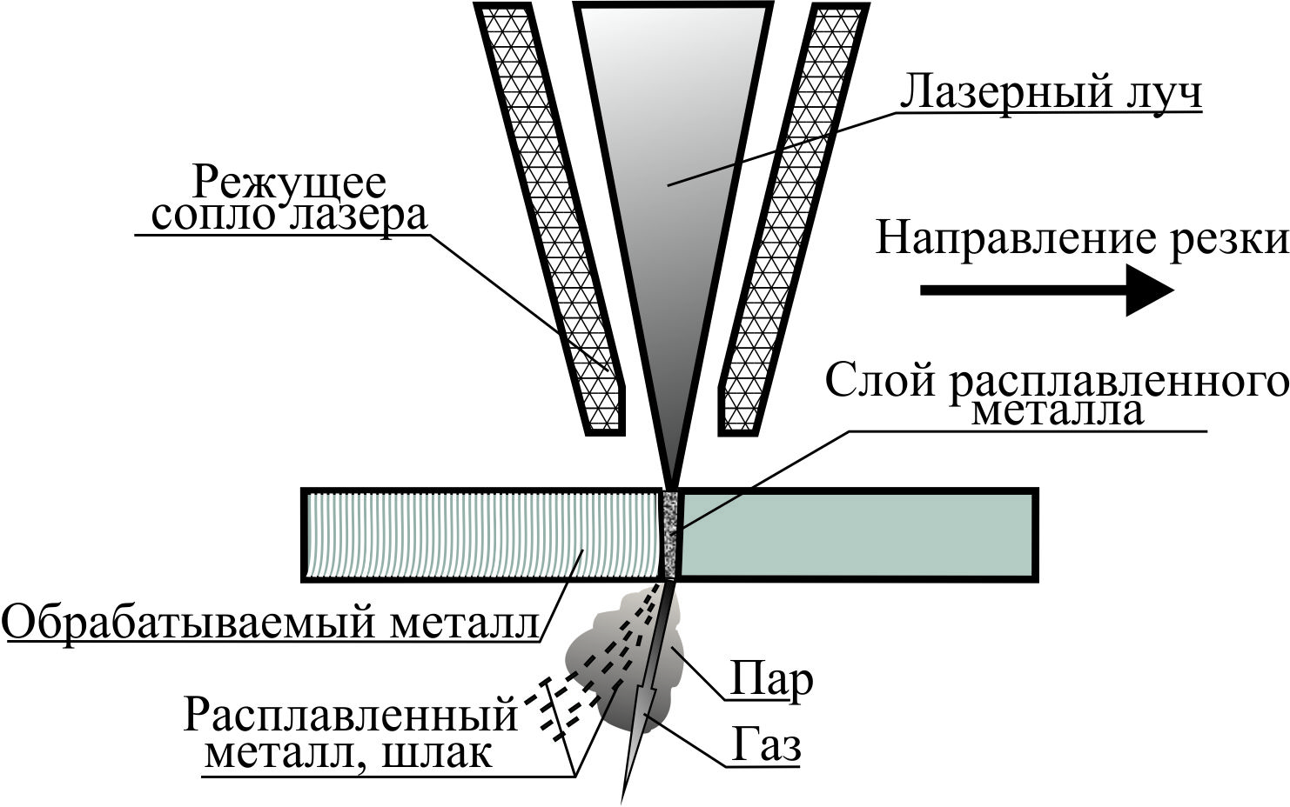
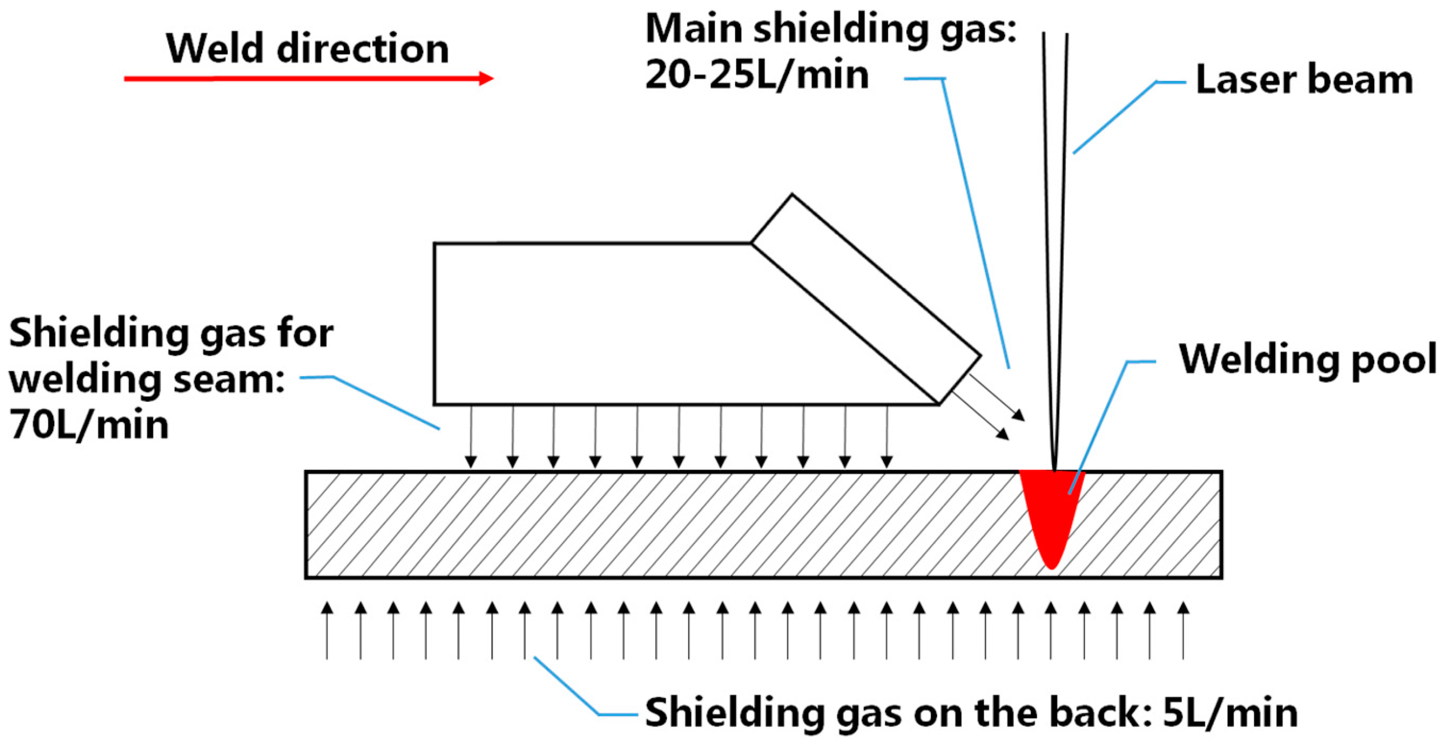
Принцип действия лазерной сварки сводится к тому, что лазерное излучение направляют в фокус, где из него создается пучок, который и попадает на свариваемые детали. Пучок попадает внутрь металла, поглощается им, нагревает металл, вследствие чего происходит плавка и возникает сварочный шов.
Удобство метода состоит в том, что такую сварку производят путем частичного или полного проплавления, в любом положении, под любым углом. Процесс лазерной сварки может производиться периодами или же быть непрерывным. Он подойдет как для работы с тонкими листами металла, так и для крупногабаритных деталей. При работе с изделиями малой толщины процесс сварки осуществляется с расфокусировкой лазерного луча.

Slide 4
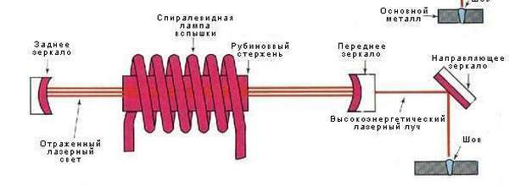
Условия и способы осуществления сварочного процесса.
Для обеспечения эффективности энергии луча нужно его сфокусировать. Для этого используют отражающие и фокусирующие лазерный луч зеркала. Когерентные лучи имеют минимальный разброс и оказывают действие на точно определенные участки сварной области.
Такой вид сварки можно проводить:
в разных положениях и при любом расположении свариваемых кромок;
с помощью сплошного и частичного расплавления сплавляемой области металла;
непрерывно или импульсами.
При помощи такого метода можно соединять, как тонкостенные металлические листы, так и изделия, имеющие большие габаритные размеры.

Slide 5
Оборудование для проведения лазерной сварки.
Для выполнения сварки с помощью лазера применяется следующее оборудование:
источник лазерного излучения;
блок транспортировки и системы для фокусировки луча;
при необходимости наличие газовой среды для защиты металла;
система для перемещения луча и самого изделия.
Устройство лазера включает излучатель и источник электропитания. Излучение обеспечивает генератор, продуцирующий лучи в специальной среде.
В качестве такой среды применяется две разновидности лазеров: твердотельные и на основе газов.

Slide 6
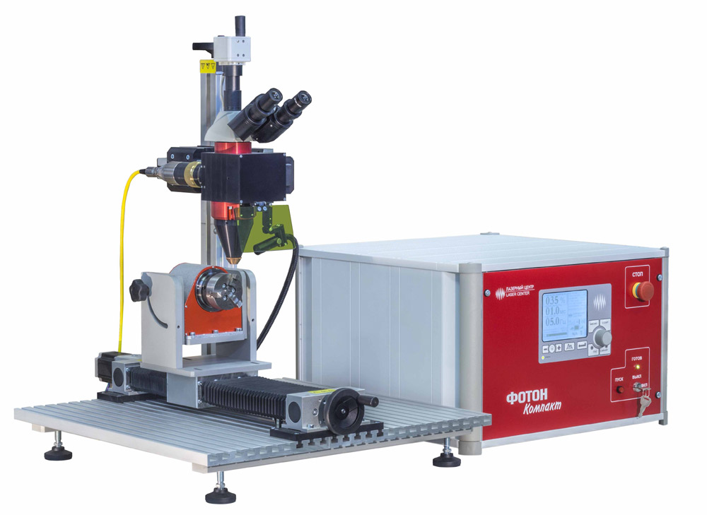
Аппараты лазерной сварки металлов.
Все аппараты лазерной сварки металлов работают в импульсном или непрерывном режиме.
Аппараты с твердым активным элементом отличаются от устройств на основе активной среды из газов длиной излучающей волны. У них она короче и мощность излучения слабее газовых устройств.

Slide 7
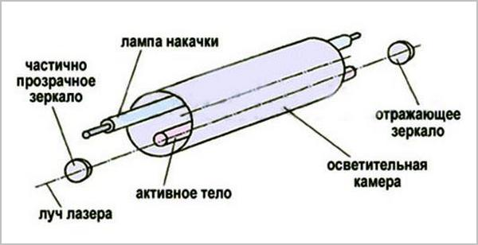
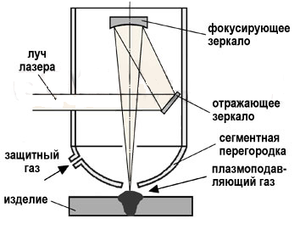
Лазеры с твердым активным элементом.
Твердотельные аппараты функционируют в основном с помощью импульсного лазера, но иногда может использоваться непрерывный и импульсный рабочий режим. Их работа осуществляется таким образом:
Твердый элемент, имеющий форму стержня, являющийся источником лазерного луча, расположен внутри специальной камеры, освещенной лампой для накачки.
Она обеспечивает при работе световые импульсные вспышки, приводящие в активное состояние рабочее тело.

Slide 8
Принцип работы.
После воздействия лучей ионы Cr3+ переходят в активное состояние и начинают светиться. С торцов стержень покрыт веществом, отражающим свет, чаще серебром. Лучи хромовых возбужденных ионов, отражаясь от посеребренных зеркал, перемещаются вдоль оси, передавая возбуждение другим ионам. Процесс возбуждения ионов становиться массовым и сопровождается мощным выделением лучистой энергии. Они фокусируются с помощью линзы в сварной области.
Такие лазеры обычно являются источниками импульсов периодического действия с длиной волны 0,69 мкм и максимальной импульсной энергией от 10-2 до 10-3 Дж.

Slide 9
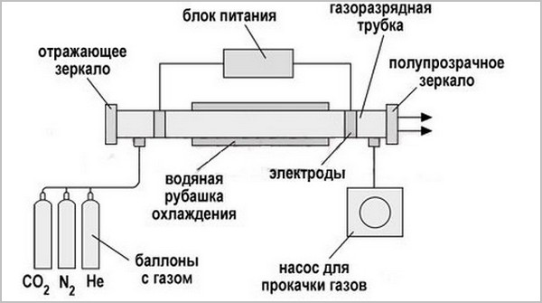
Аппараты с элементами на основе газовой среды.
Аппараты, использующие для работы активную газовую среду, функционируют как в непрерывном, так и импульсном режиме.
Это оборудование является более мощным, работающим при высоком напряжении.

Slide 10
Принцип работы.
В качестве активной среды может использоваться газ на основе смеси (СО2), (N2) и гелия (He). Он подается под давлением от 2,66 до 13,3 кПа. Возбуждение газовой смеси осуществляют с помощью электрического разряда. Гелий (Не) и азот (N2) осуществляют передачу полученной при возбуждении энергии молекуле СО2 и обеспечивают условия для создания разряда. Газоразрядные аппараты излучают длину волны до 10,6 мкм.
Кпд работы аппарата может достигать от 5 до 15%.

Slide 11
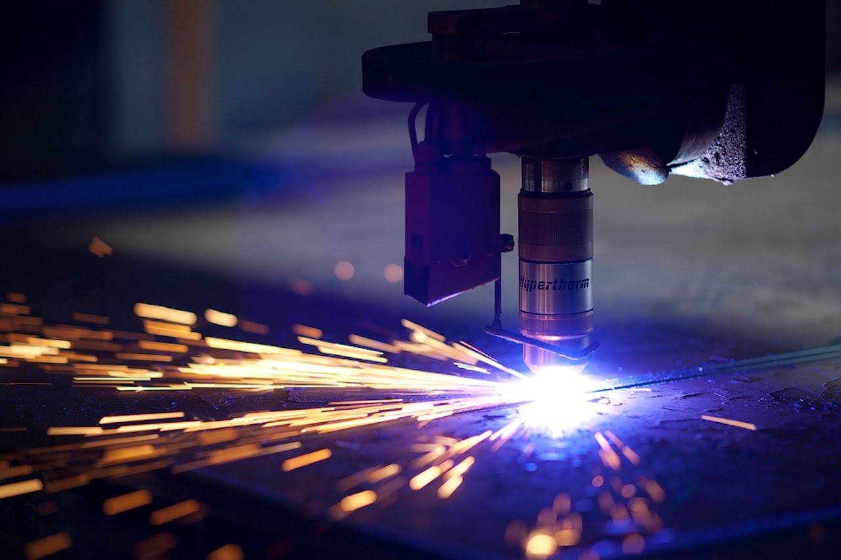
Особенности сварки лазером тонкостенных металлов.
В отличие от толстостенных металлов, которым для успешного соединения требуется глубокое расплавление, для тонких металлов глубина проплавления существенный фактор. При лазерной сварке тонких металлов с ней нельзя переборщить.
Параметры, влияющие на эту величину, это:
мощность лазерного излучения;
скорость выполнения работы;
степень фокусировки луча лазера.

Slide 12
Особенности сварки лазером тонкостенных металлов.
В случае непрерывного процесса t — это длительность его проведения. Если работа осуществляется в импульсном режиме, то t – это продолжительность импульса. При высоких показателях мощностной плотности (Е) может наступить кипение металла в области воздействия луча, приводящее к сквозным дефектам.
Для тонких металлов особенно важна характеристика этого показателя. На него влияет кроме времени воздействия степень фокусировки луча. Для уменьшения плотности излучения для тонких металлов производят расфокусировку луча с помощью электронного управления настройкой работы аппарата.
Изменяя показатели (Е) и (t) можно обеспечить режим работы для разных металлических конструкций, имеющих минимальную толщину.

Slide 13
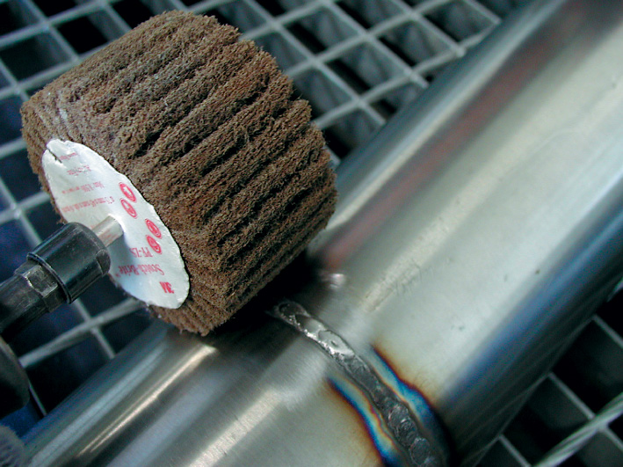
Различия в технологии проведения лазерной сварки разных металлов.
Технология проведения сварки с помощью лазера для различных сплавов металлов имеет свои особенности.
Например, перед проведением работ со стальными изделиями их нужно обязательно очистить: снять окалину, избавиться от коррозии.

Slide 14
Различия в технологии проведения лазерной сварки разных металлов.
Изделие должно быть сухим. Это поможет избежать образования пор, оксидной пленки и трещин в самом шве. Последнее особенно важно при сваривании труб из стальных сплавов. Зону сварки нужно обезжирить.
Предварительная обработка нужна и изделиям из алюминия, магния и цветных металлов.
Если изготавливаются трубы из нержавейки, то их сваривают строго встык. Шов внахлест не допускается из-за возникающих напряжений в металле.
Это свойство особенно важно при сварке титановых сплавов. Они используются в ответственных изделиях атомной и авиационной промышленности. Поэтому, чтобы избежать образования зерен в зоне нагрева этого металла до высоких температур, часто применяют лазерную сварку.

Slide 15
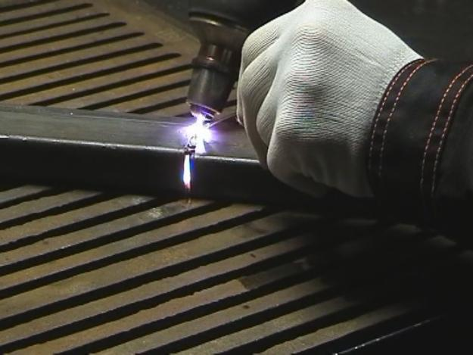
Ручная сварка.
Соединение деталей можно осуществлять с помощью ручной лазерной сварки.
Миниатюрный станок для ее самостоятельного проведения сейчас можно выбрать без труда. Их достаточно много в продаже по приемлемой цене с разными параметрами настройки режимов работы.

Slide 16
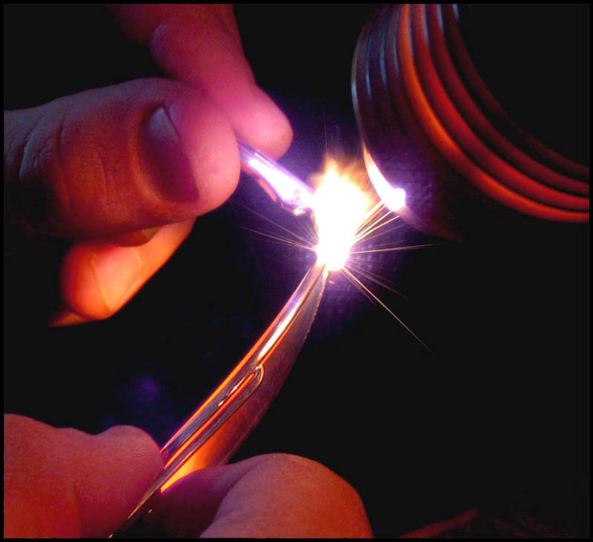
Ручная сварка.
С помощью такого станка легко можно провести:
ремонт с помощью сварки миниатюрных изделий, например, ювелирных, оправы для очков;
точечную спайку (сварку) в стык;
наплавку;
ремонт пресс-форм;
обрабатывать предметы медицинского назначения;
сварочные работы в области микроэлектроники.

Slide 17
Преимущества лазерной сварки.
К преимуществам относятся:
возможность дозировать подаваемую энергию в очень большом диапазоне.
Это позволяет создавать высококачественные сварные соединения любых поверхностей;
с помощью газовых лазеров можно получить большую глубину оплавления, при этом термическое повреждение не расходится вширь, что очень важно при производстве радиотехнических деталей малого размера;
управление лазерным потоком с помощью системы зеркал и отражателей позволяет достигнуть труднодоступных мест и участков.

Slide 18
Недостатки лазерной сварки.
К недостаткам относятся:
лазерная технология является новейшей и обладает малым КПД, высокой стоимостью на производство и эксплуатацию оборудования;
обучение сварщика лазерной сварке и приемам обучения с агрегатом требует длительных сроков и знаний.

Slide 19
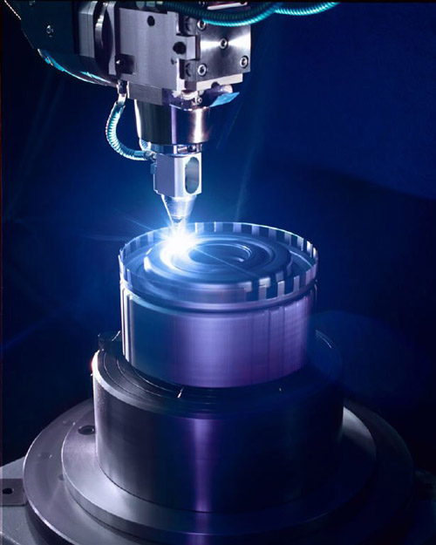
Заключение.
Лазерный способ сварки металлов сегодня особенно востребован во многих областях. С помощью этой технологии можно бесконтактно соединять материалы с разными электрохимическими свойствами. Это позволяет проводить работы в труднодоступных местах. Работы можно проводить на малых площадях с большой точностью.
Однако ее применение ограничено значительной стоимостью из-за высокой цены оборудования.

